Slide 1
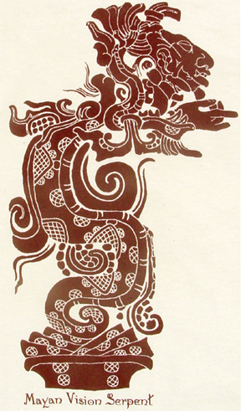
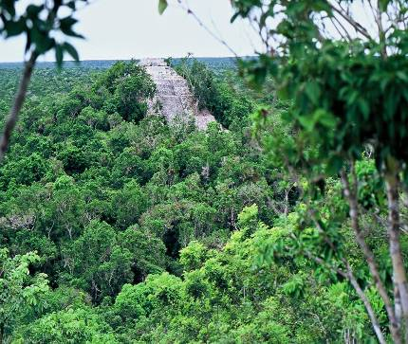
CIUDADES
MAYAS

Slide 2
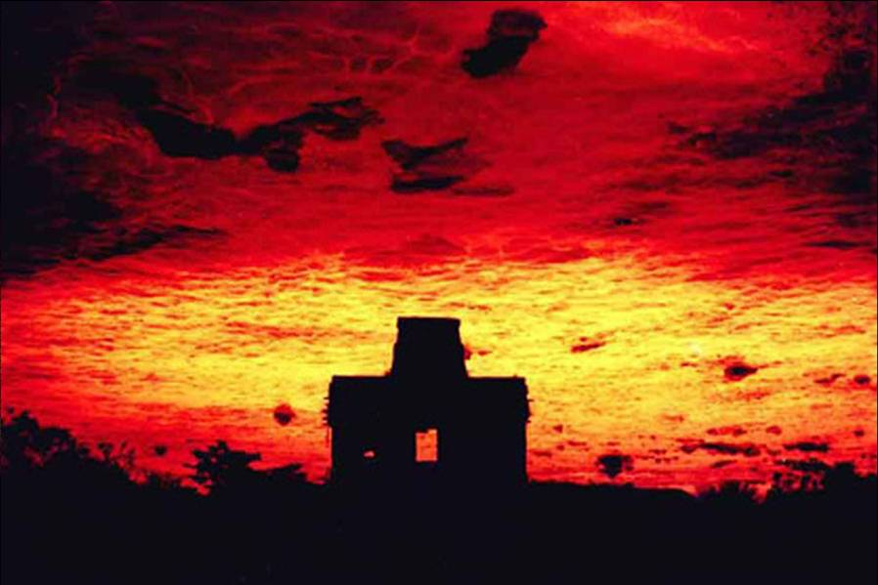

Slide 3
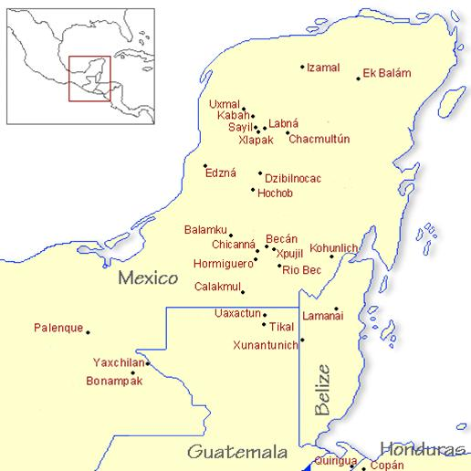
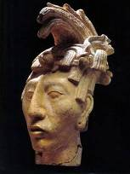

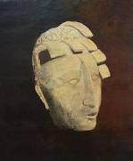
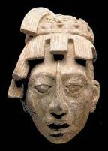

Slide 4
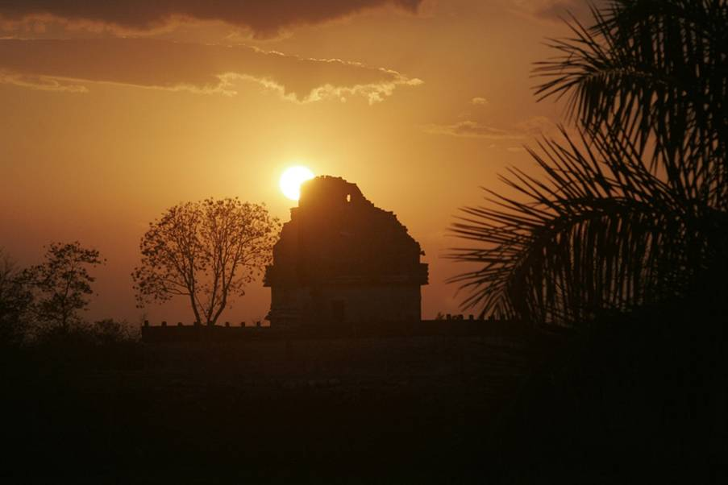
Hola, quieres ver las impresionantes ciudades de la civilización maya?
Su descubrimiento provoca una fuerte sacudida en nuestra visión eurocentrista de la Historia, que pone en cuestión la presunta superioridad de la herencia clásica greco-latina.
Por caminos paralelos e independientes, los pueblos indígenas del continente americano conformaron desde la antigüedad culturas muy complejas, avanzadas y distintas entre sí.
Entre estos pueblos, fueron los mayas de Mesoamérica los que llegaron más lejos en el desarrollo de formas organizativas que permitieron el florecimiento de una sofisticada civilización, llevando a puntos culminantes aspectos como el urbanismo, la arquitectura, las artes plásticas, las matemáticas, la astronomía, la escritura y la ingeniería agrícola, para luego desvanecerse en poco tiempo por causas aún no bien explicadas.

Slide 5
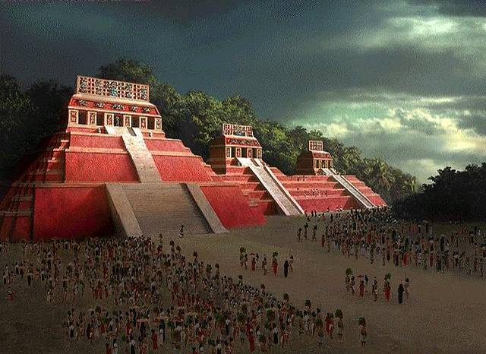

Slide 6
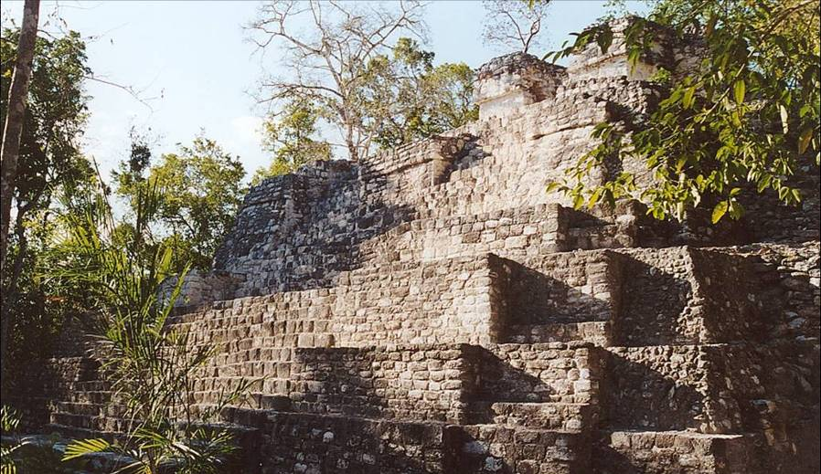
Balamkú, Campeche
Photo © 2002 by Sven Gronemeyer

Slide 7
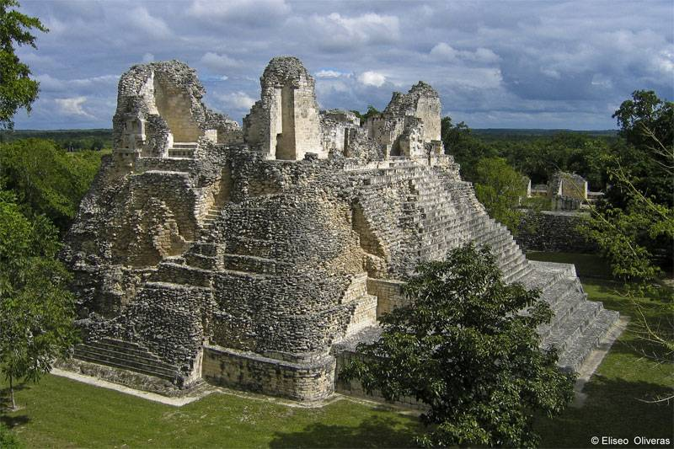
Becan, Campeche

Slide 8
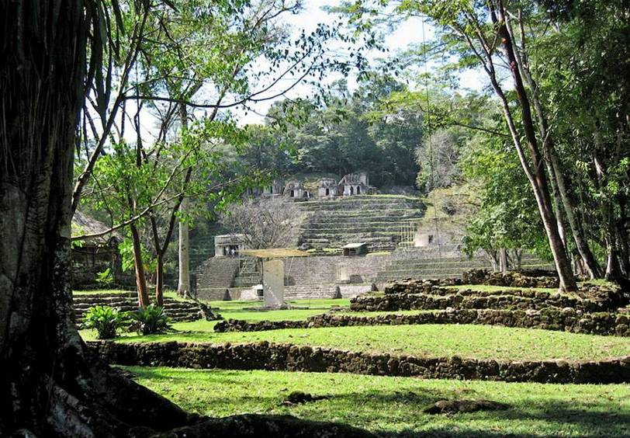
Bonampak, Chiapas

Slide 9
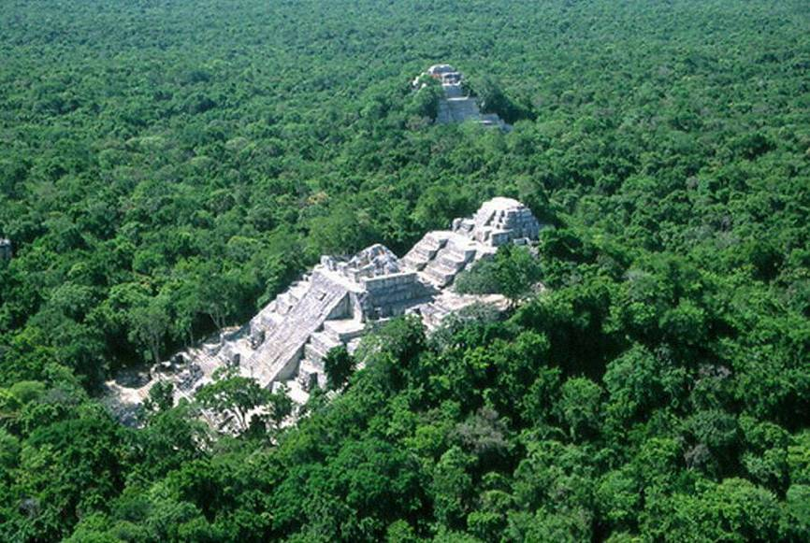
Calakmul, Campeche

Slide 10
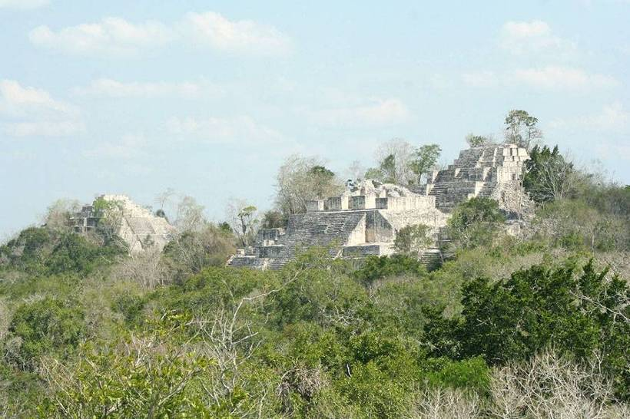
Calakmul, Campeche

Slide 11
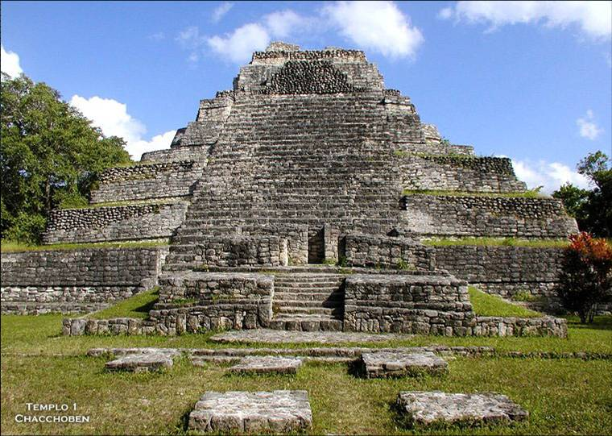
Chacchoben, Quintana Roo

Slide 12
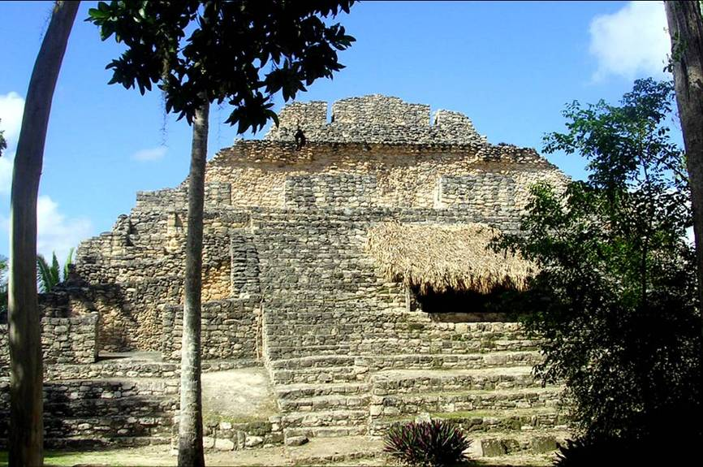
Chacchoben
Photo © 2009 por roger4336

Slide 13
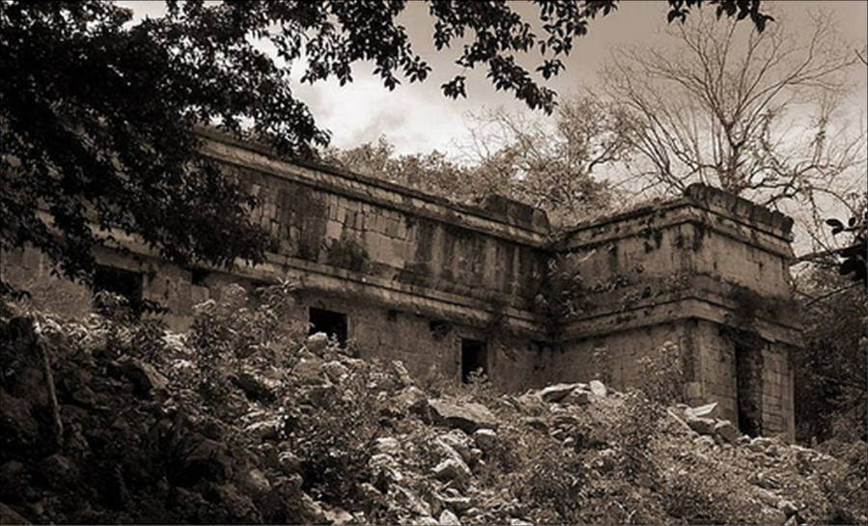
Chacmultun, Yucatàn
"Montículos de piedra roja"
Photo © 2009 por Balta30

Slide 14
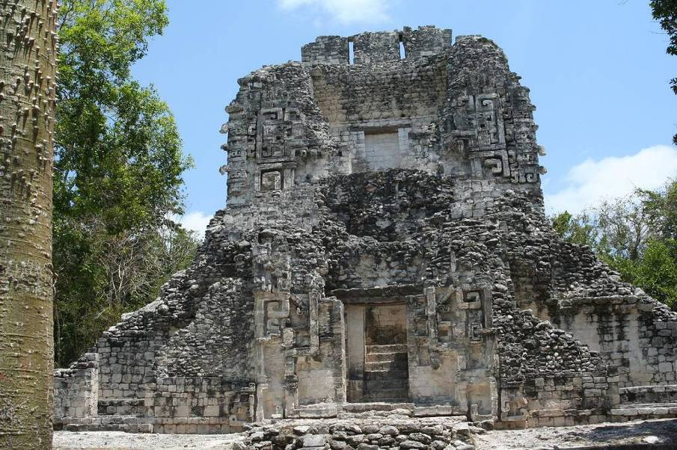
Chicanna, Campeche
Photo © 2007 por fritz_da_kat

Slide 15
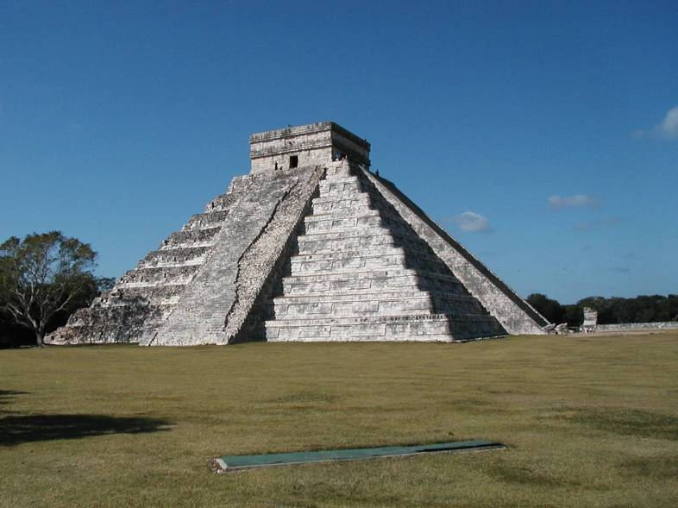
Chichen Itza, Yucatán
Photo © 2003 JP_Zimmermann

Slide 16
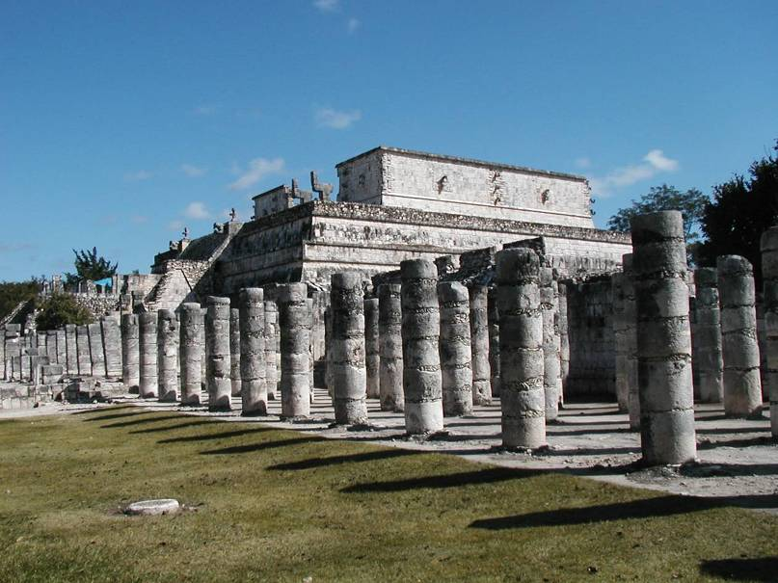
Chichen Itza, Yucatán
Photo © 2003 JP_Zimmermann

Slide 17
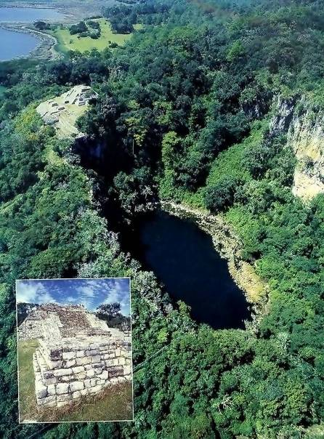
Chinkultik, Chiapas

Slide 18
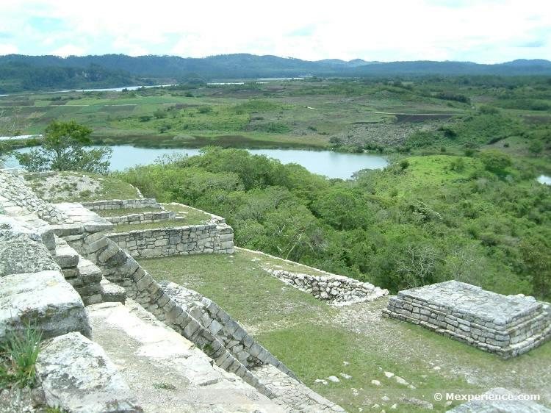
Chinkultic, Chiapas

Slide 19
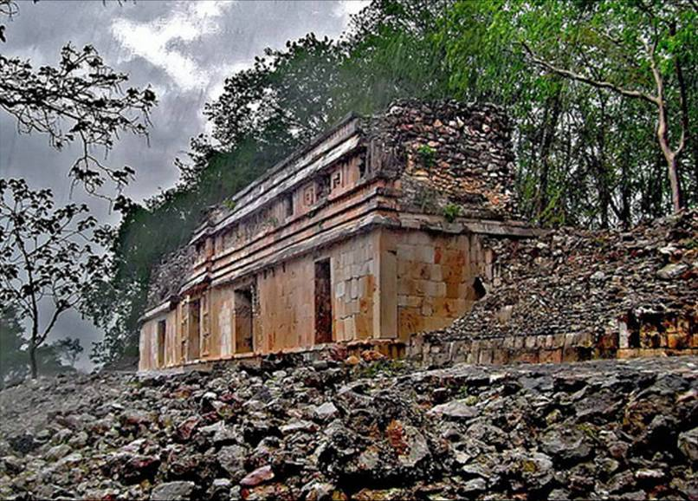
Chunhuhub, Quintana Roo
Photo © 2009 por Balta30

Slide 20
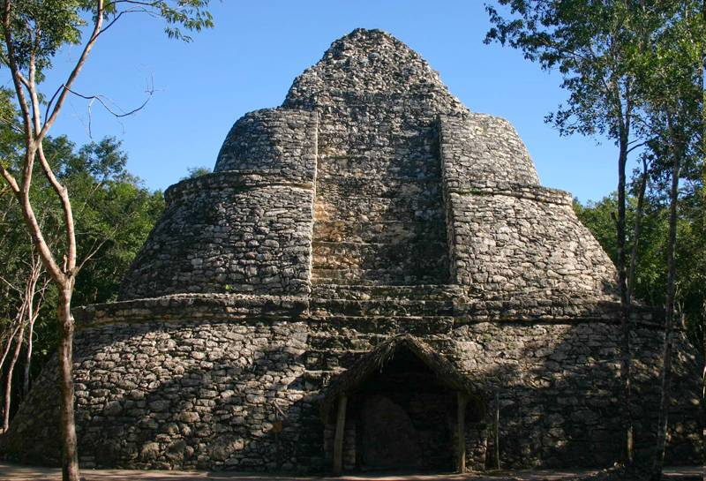
Cobá, Quintana Roo
Photo © 2002 Alaskan Dude

Slide 21
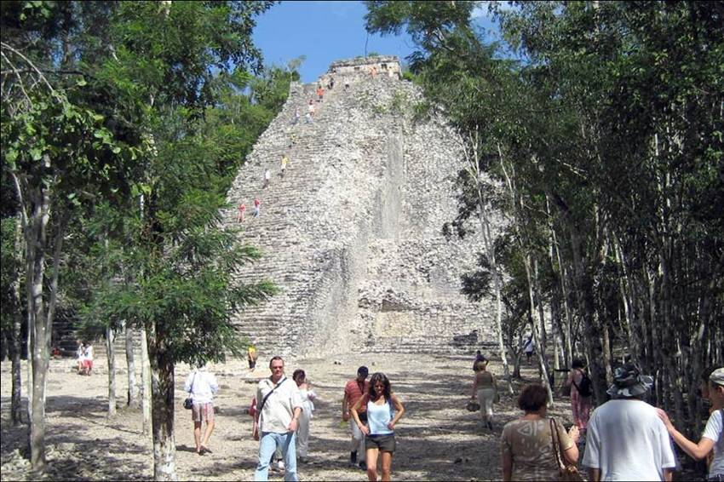
Cobá

Slide 22
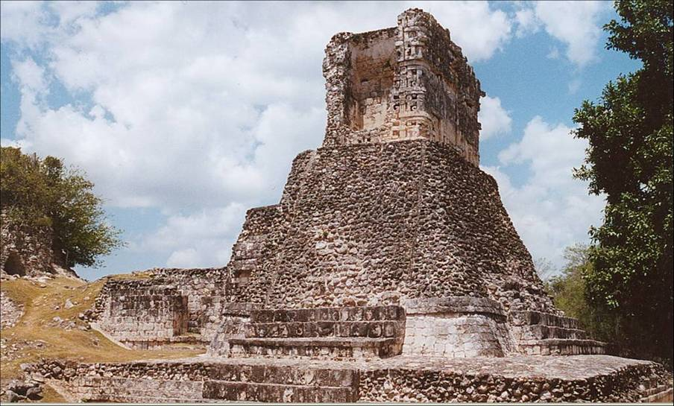
Dzibilnocac, Campeche
Photo © 2002 by Sven Gronemeyer

Slide 23
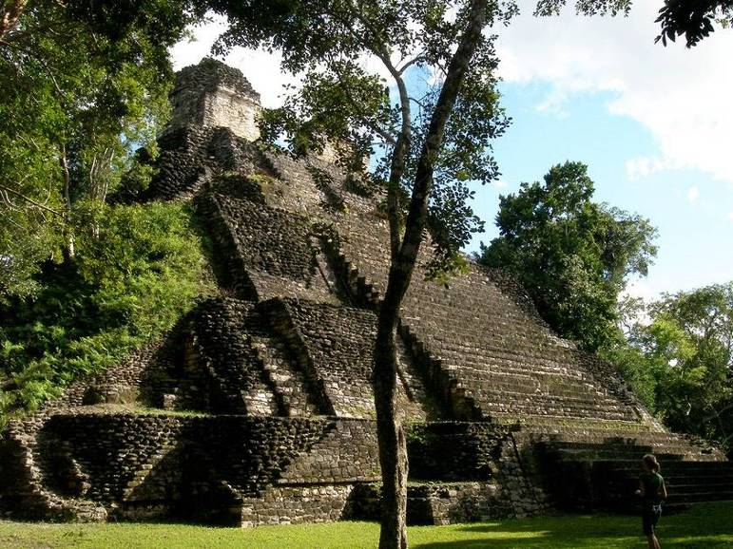
Dzinbache, Quintana Roo

Slide 24
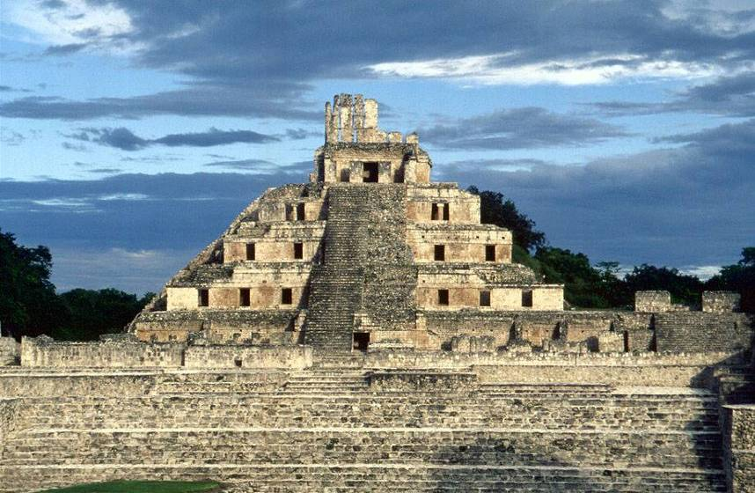
Edzna, Campeche
La casa de los Itzaes

Slide 25
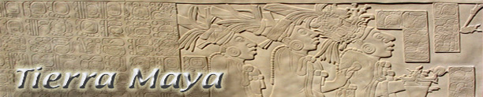
Los Mayas
Los hombres de maíz se ubicaron en estas tierras hace más de 13,000 años. Es aquí en donde los mayas aprendieron a elevar sus espíritus a las estrellas, bañarse en su luz y comprender sus deseos e influencias.
Aquí se asentaron para esculpir sus estelas, documentando su historia. Y es aquí en donde construyeron sus templos en honor a sus dioses.
Entre el aroma de las orquídeas y las bougambilias, entre los volcanes ríos, lagos, océanos, cuevas y cenotes es que construyeron mas de tres mil sitios, practicaron sus rituales, se bañaron en vapor y crearon una gran civilización.

Slide 26
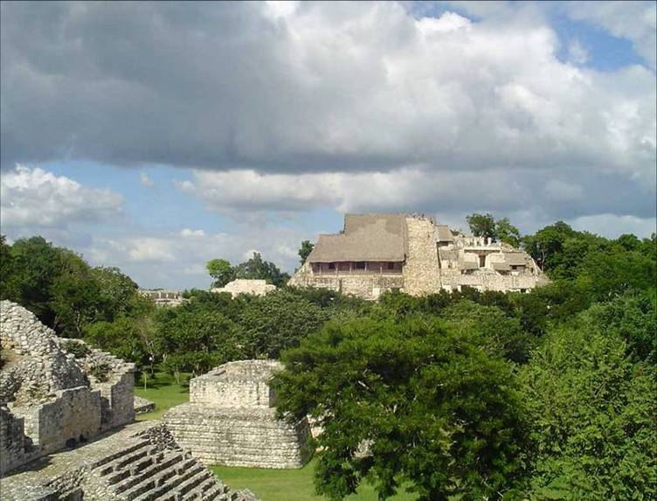
Ekbalam, Yucatàn

Slide 27
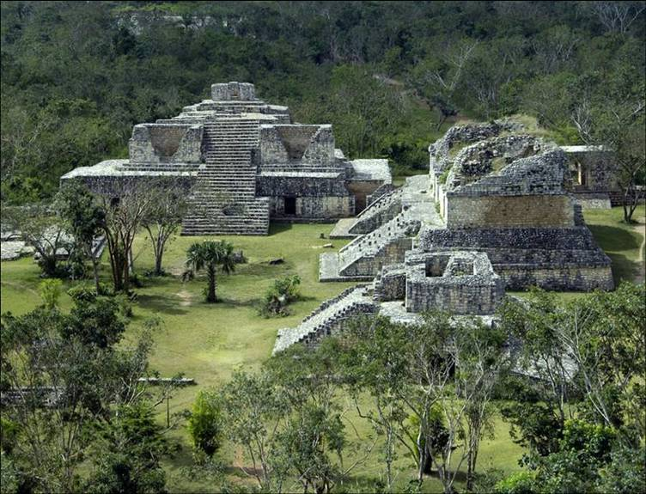
Ekbalam, Yucatàn

Slide 28
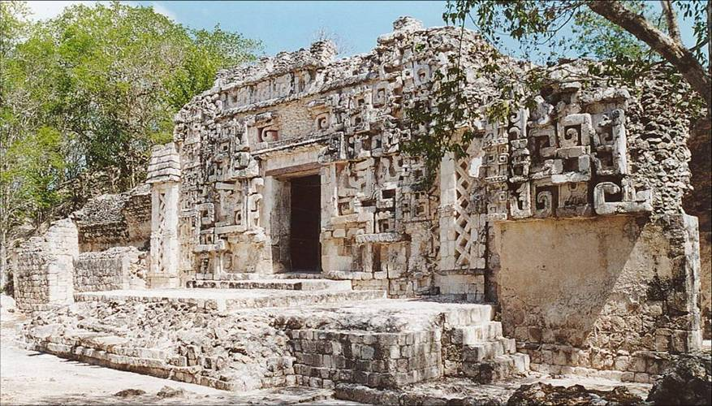
Hochob, Campeche
Photo © 2002 by Sven Gronemeyer

Slide 29
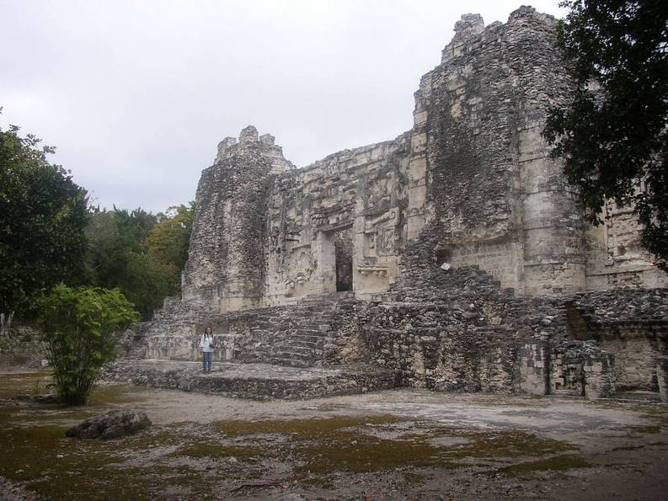
Hormiguero, Campeche
Photo © 2008 por orion cc

Slide 30
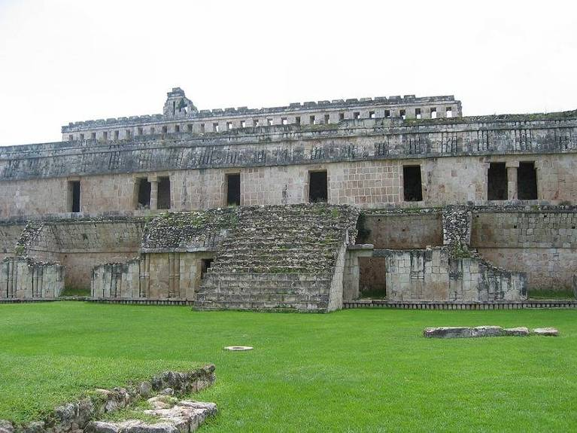
Kabah, Yucatán

Slide 31
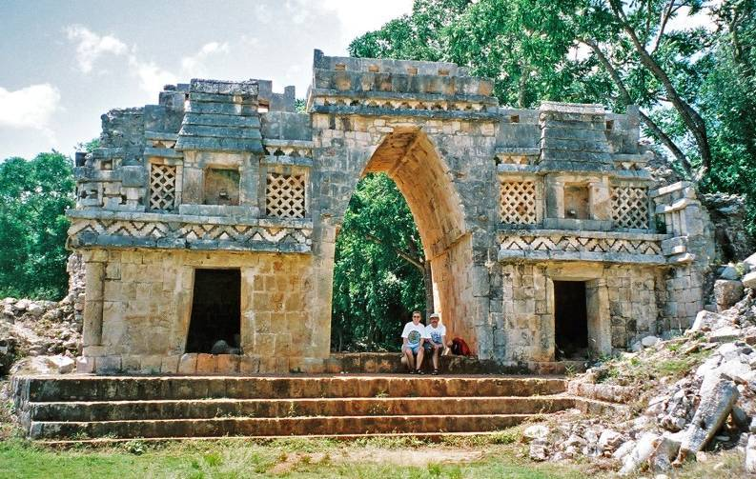
Labná, Yucatán
Photo © Galeria Pod Pikami

Slide 32
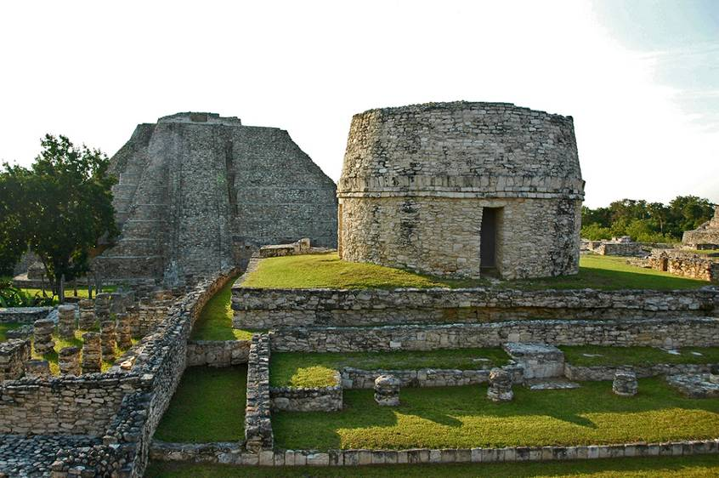
Mayapan, Yucatán

Slide 33
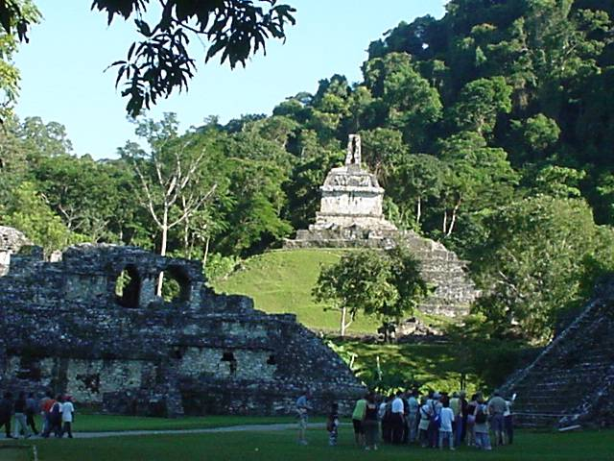
Palenque, Chiapas
Photo © 2003 JP_Zimmermann

Slide 34
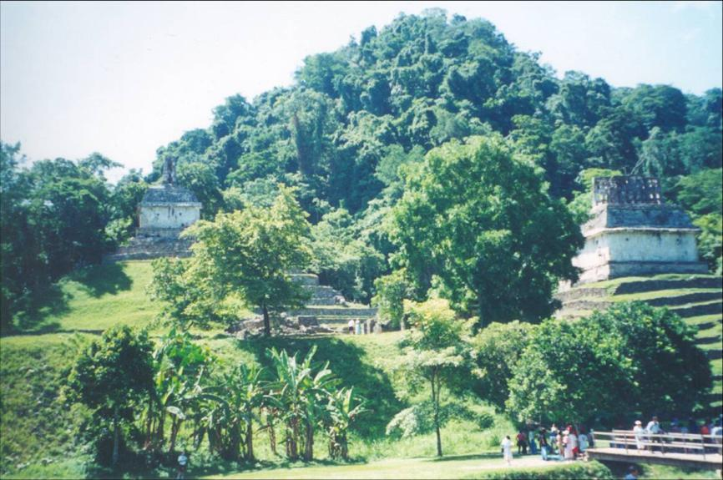
Palenque, Chiapas
Photo © 2001 por B.Carbajal

Slide 35
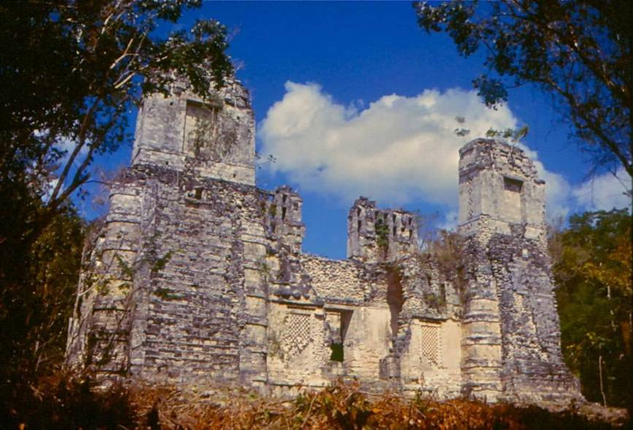
Río Bec, Campeche
Photo © 2010 por robertoliebig

Slide 36
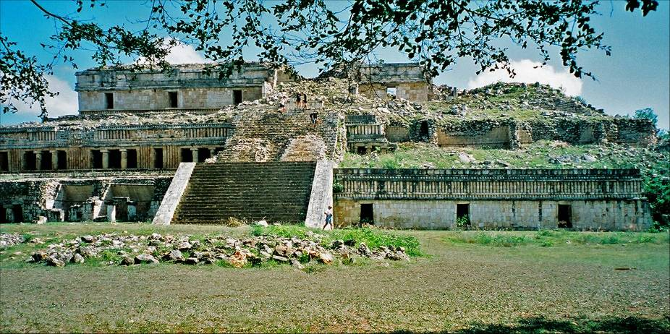
Sayil, Yucatán
Photo © 2004 Galeria Pod Pikami

Slide 37
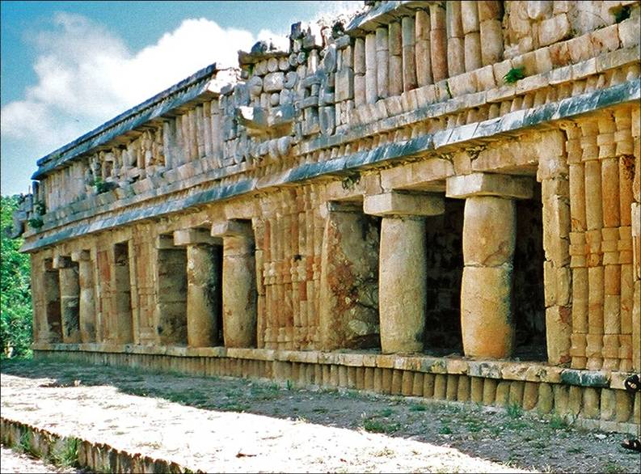
Sayil, Yucatán

Slide 38
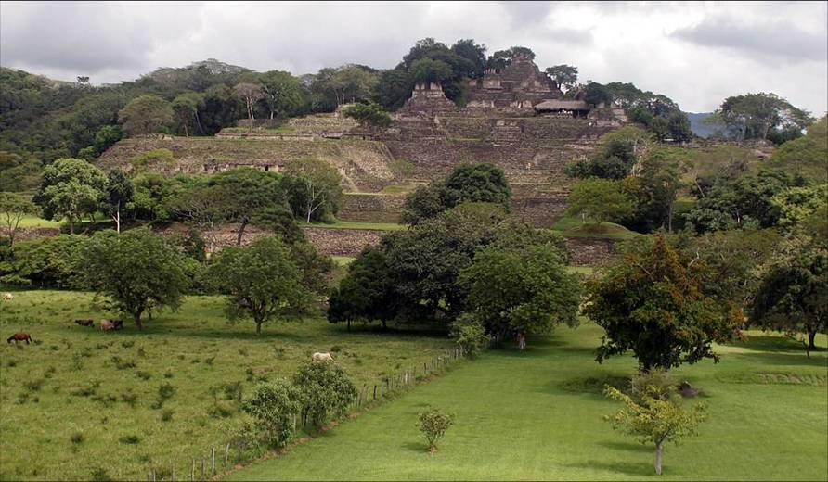
Tonina, Chiapas

Slide 39
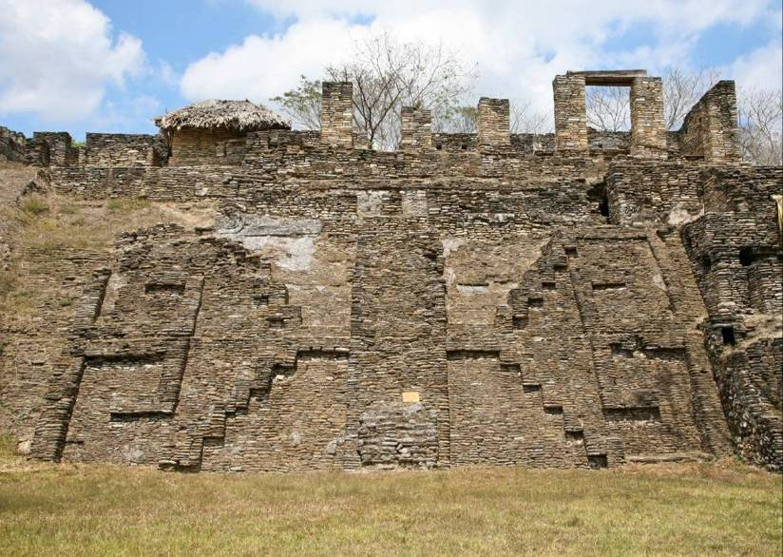
Tonina, Chiapas

Slide 40
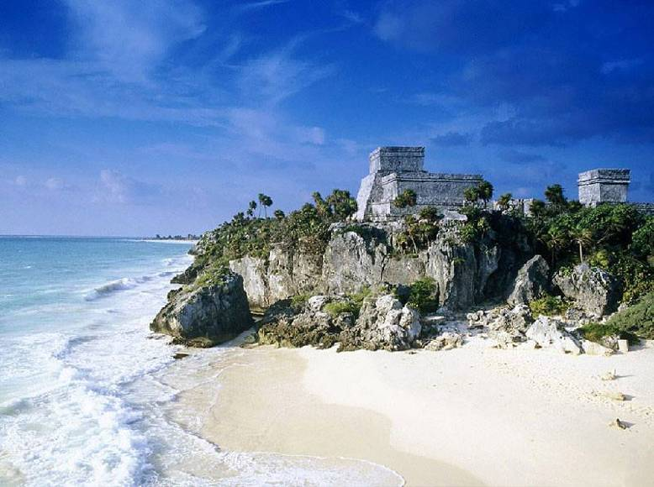
Tulum, Quintana Roo

Slide 41
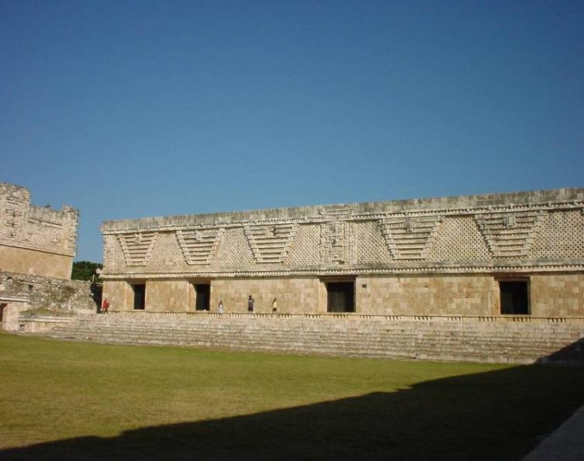
Uxmal, Yucatán
Photo © 2003 JP_Zimmermann

Slide 42
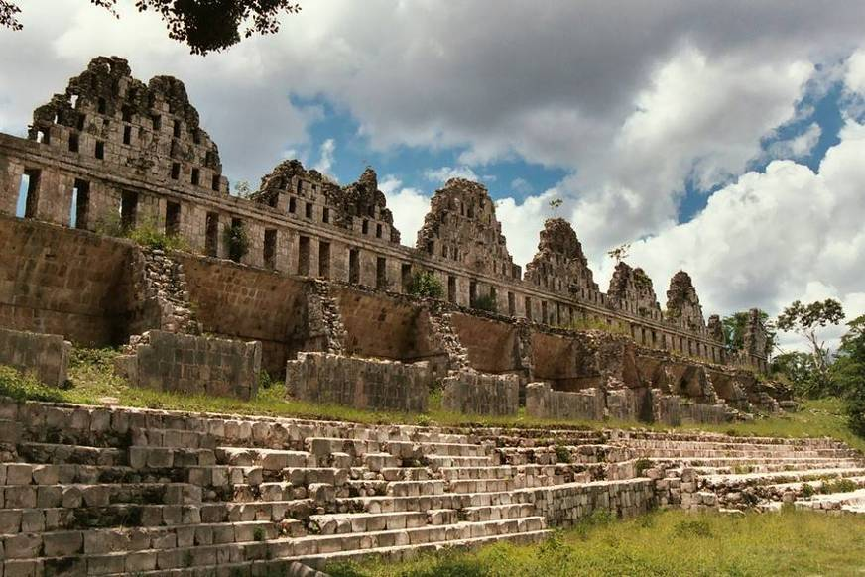
Uxmal, Yucatán

Slide 43
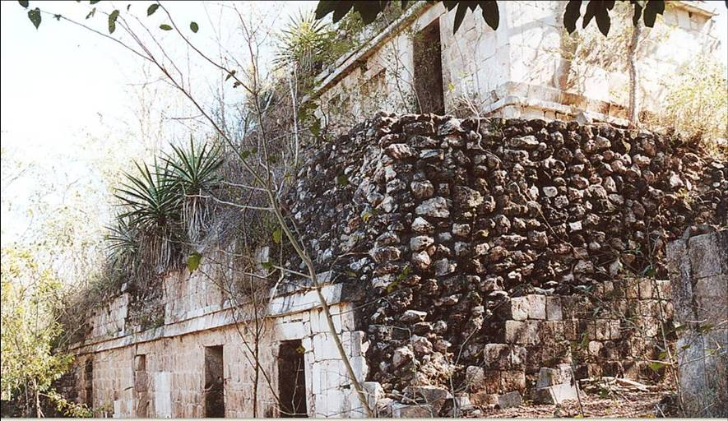
Xkipche, Yucatán
Photo © 2002 by Sven Gronemeyer

Slide 44
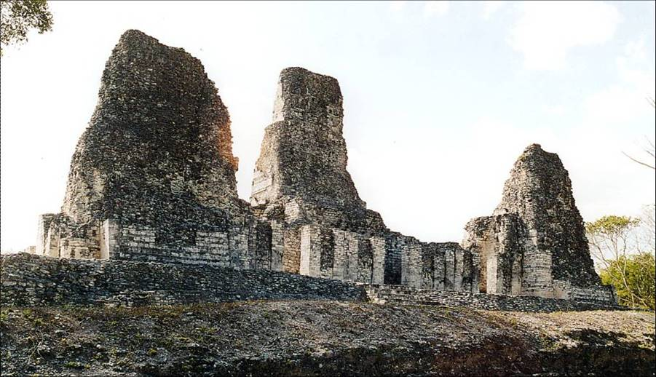
Xpujil, Campeche
Photo © 2002 by Sven Gronemeyer

Slide 45
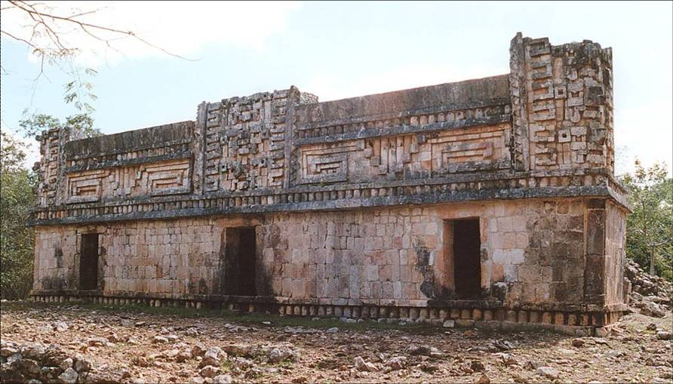
Xlapak, Yucatán
Photo © 2002 by Sven Gronemeyer

Slide 46
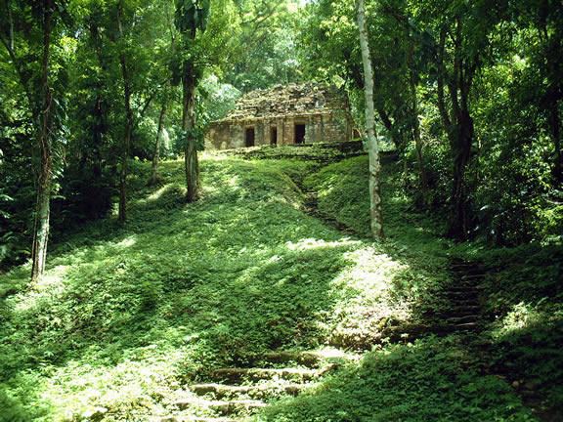
Yaxchilan, Chiapas

Slide 47


Slide 48


Fin
Texto e imágenes: Internet

Slide 49







¿Te ha gustado?
Puedes ver más entrando
Aquí
Además puedes recibir powerpoints en tu correo electrónico suscribiéndote aquí:

